Slide 1
«Народ, не знающий или забывший своё прошлое, не имеет будущего»!
Платон

Slide 2
Муниципальное образовательное учреждение «Тверской лицей»

Slide 3
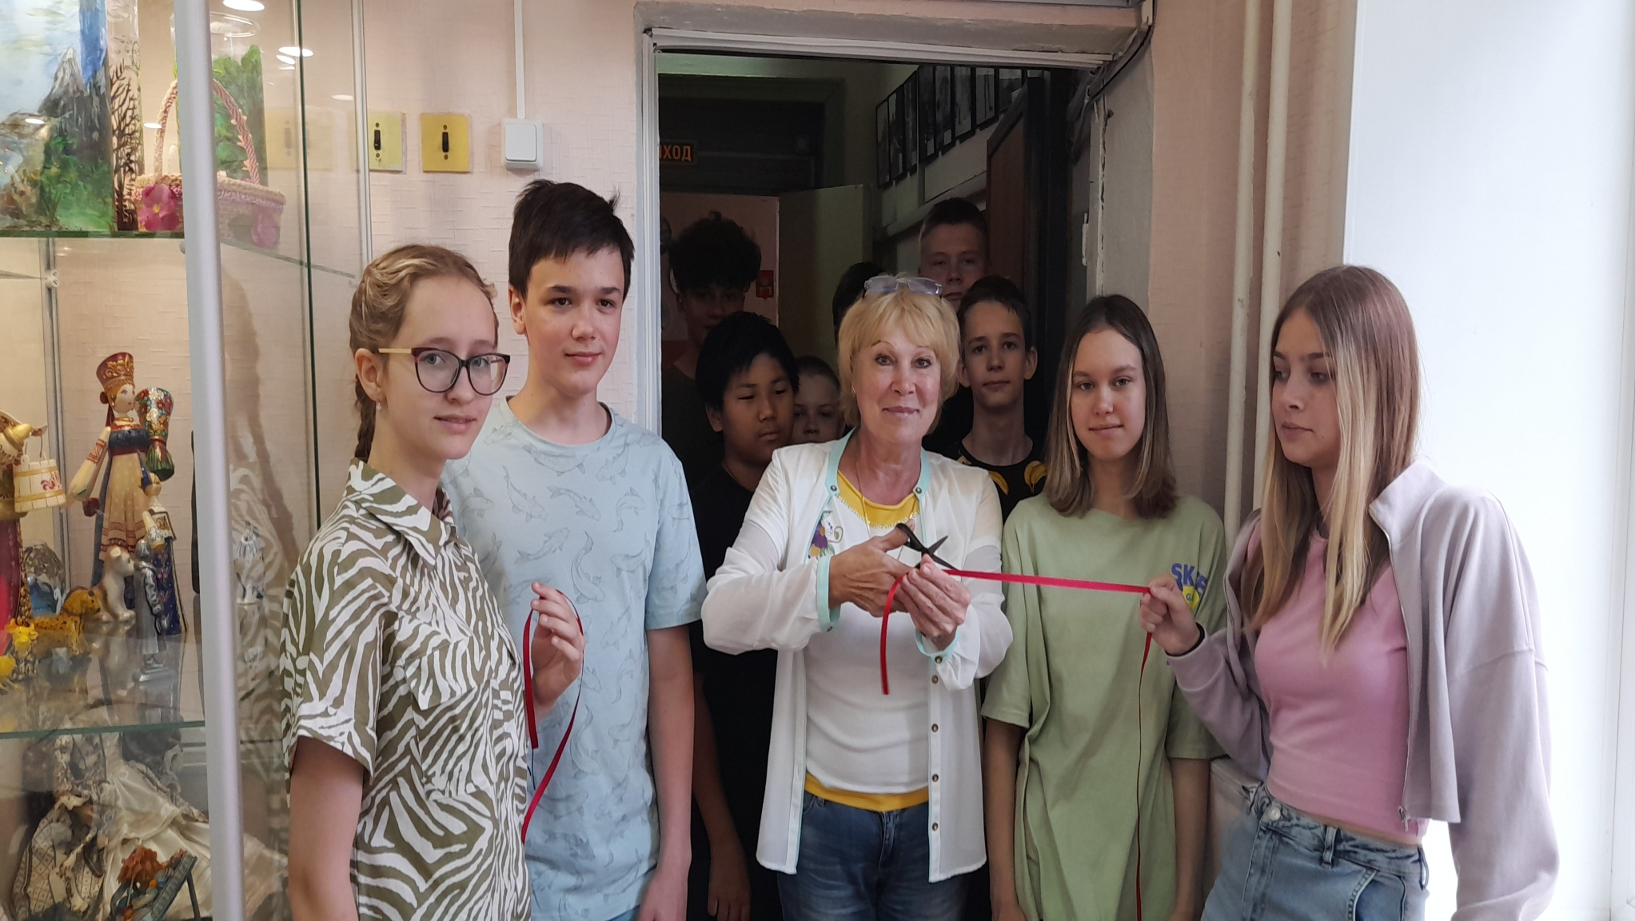
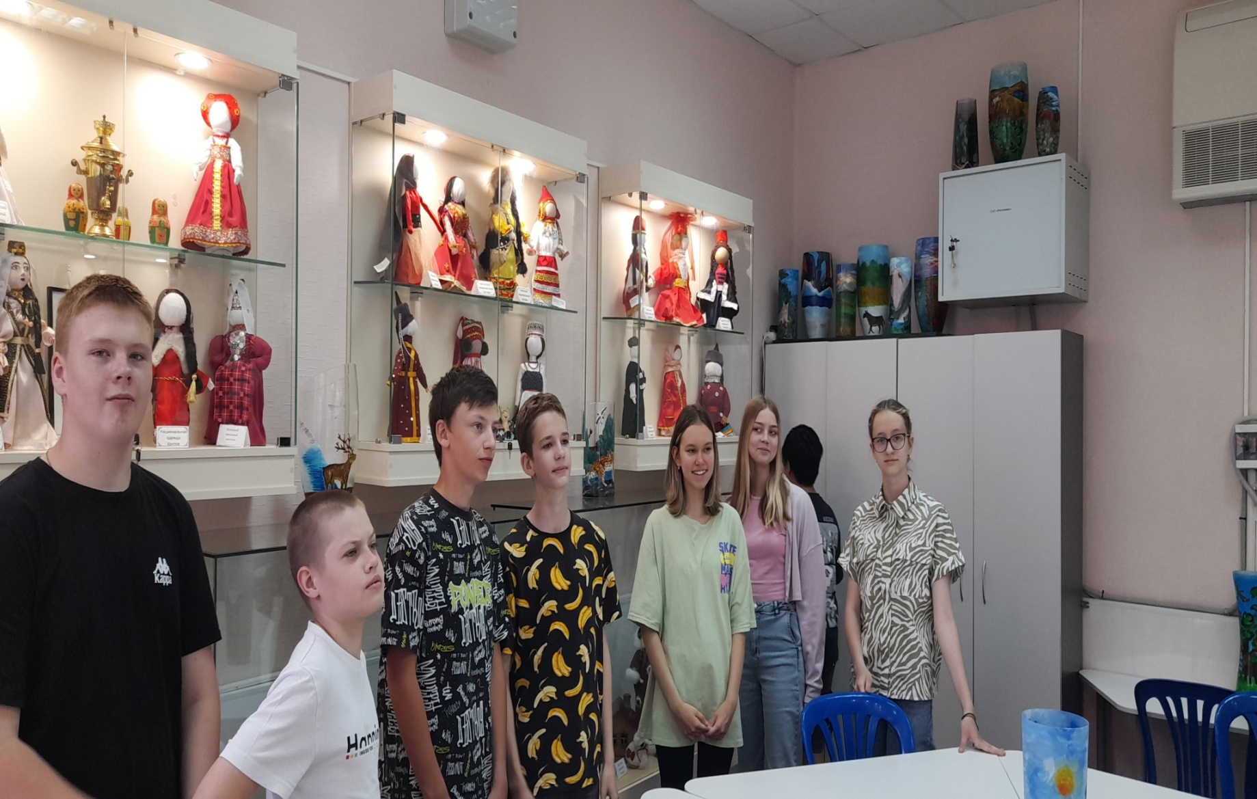
С хлебом солью вас встречаем,
И в музей свой приглашаем!

Slide 4
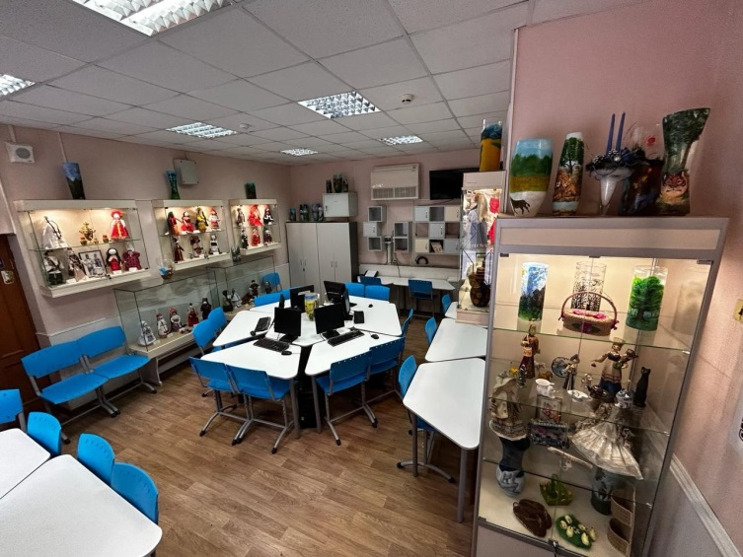
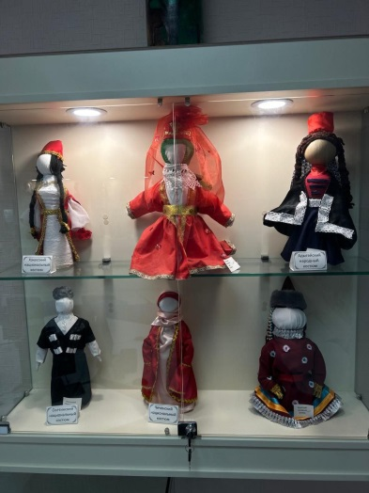
Профиль музея | Экспериментальный, этнографический
Дата открытия | 31 июля 2023
Характеристика помещения | Музей расположен в классной комнате 31,9 м² В комнате 2 зашторенных окна. Хранилища не имеет
Направления работы | Поисково-исследовательская деятельность, учёт и хранение фондов, экспозиционная деятельность, просветительская деятельность
Разделы экспозиции | Народные национальные костюмы XVIII-XIX вв. Предметы домашнего обихода

Slide 5
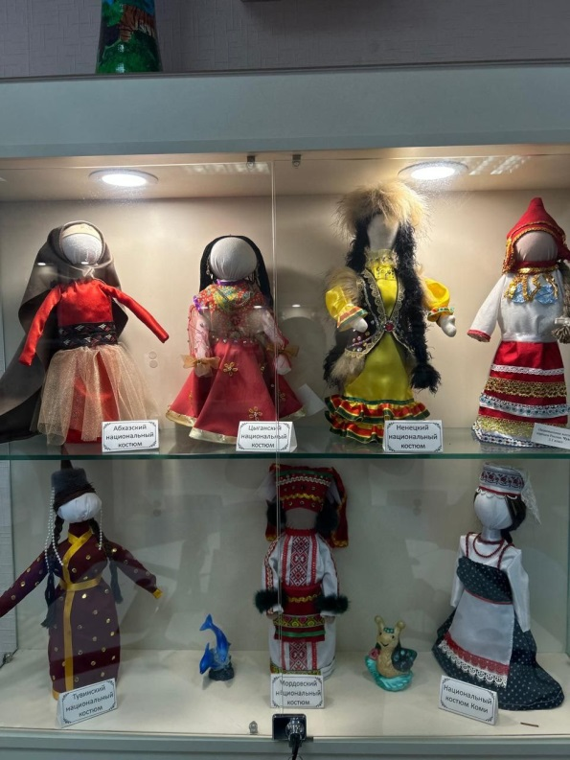
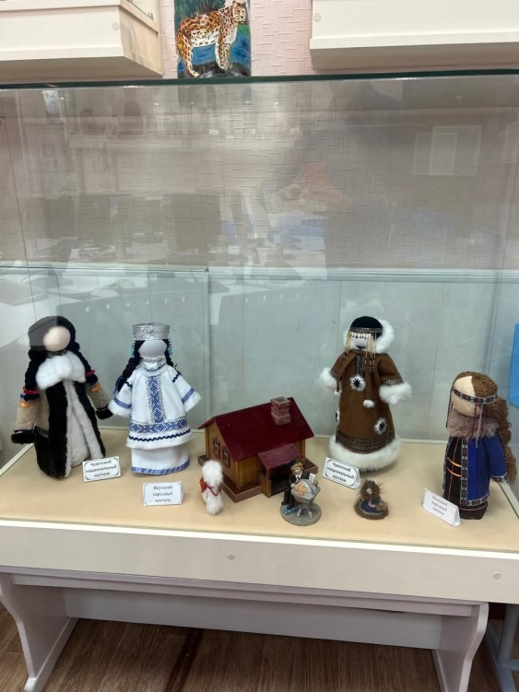
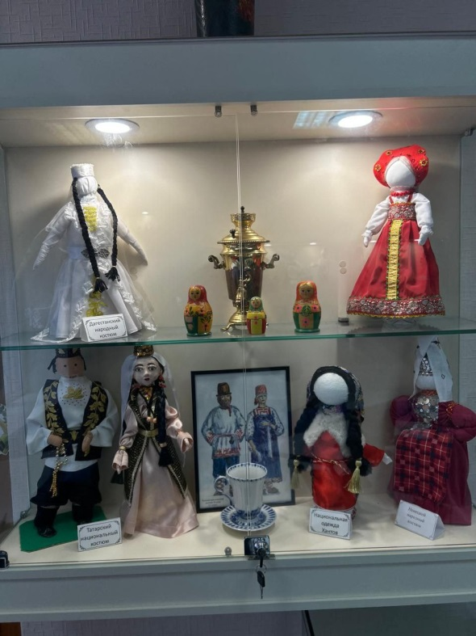
Формы организации работы музея : беседа, экскурсия, консультация ,встреча с интересными людьми, краеведческие викторины, проекты, посиделки. Экскурсии в музее проходят два раза в месяц.

Slide 6
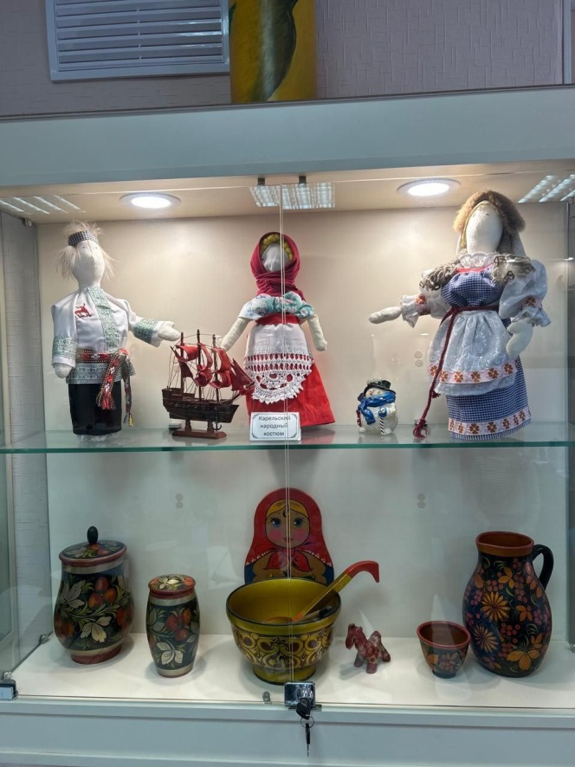
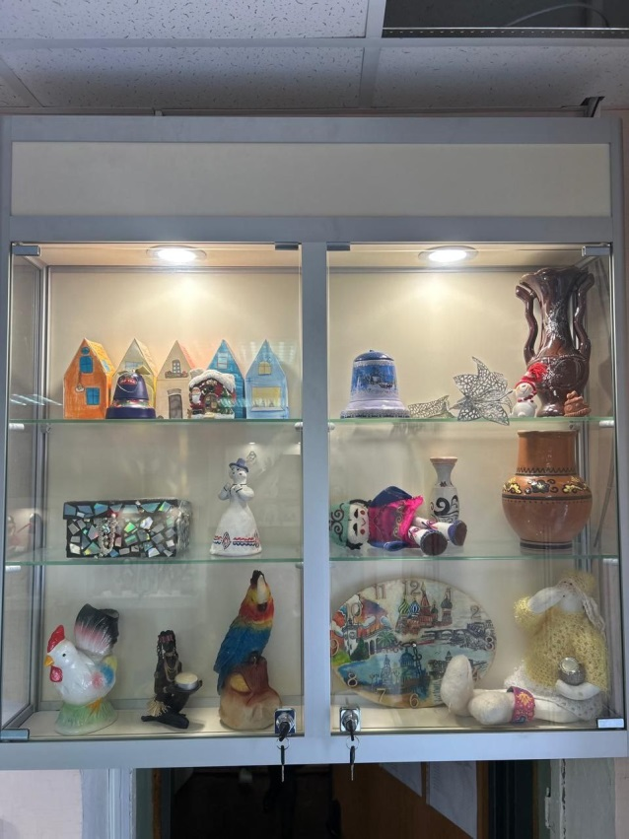
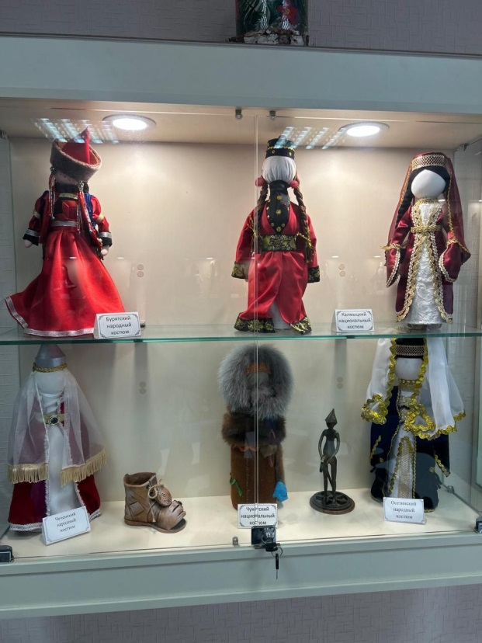
Часть музея занимают предметы русского крестьянского быта. Но большинство экспонатов – это куклы народов России XVIII-XIX вв. веков, работы учащихся нашего лицея. Эти работы ребята выполняли своими руками под руководством педагогов в Проектные дни. Вещи, выполненные своими руками, несут магию тепла, доброты, любви.

Slide 7
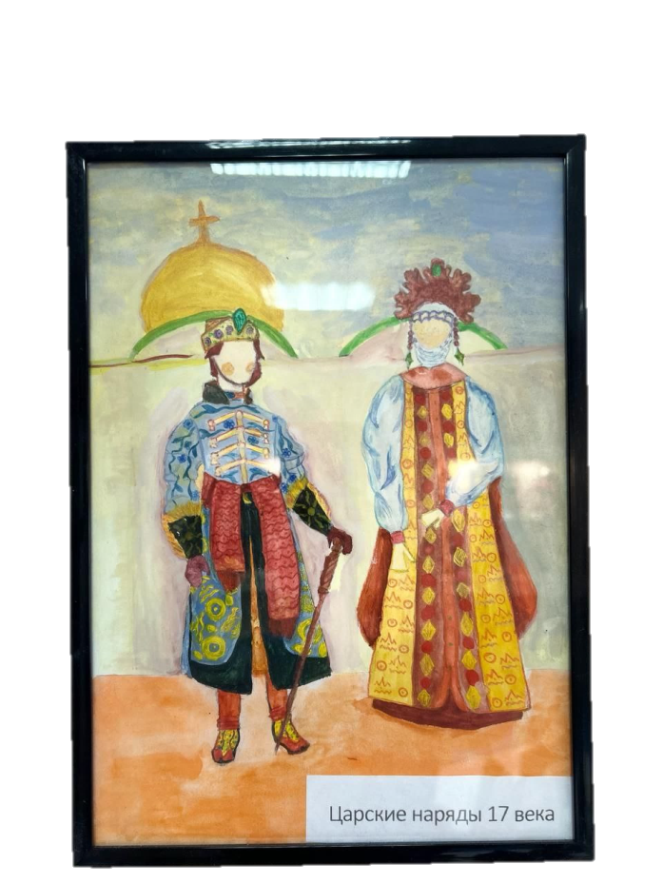
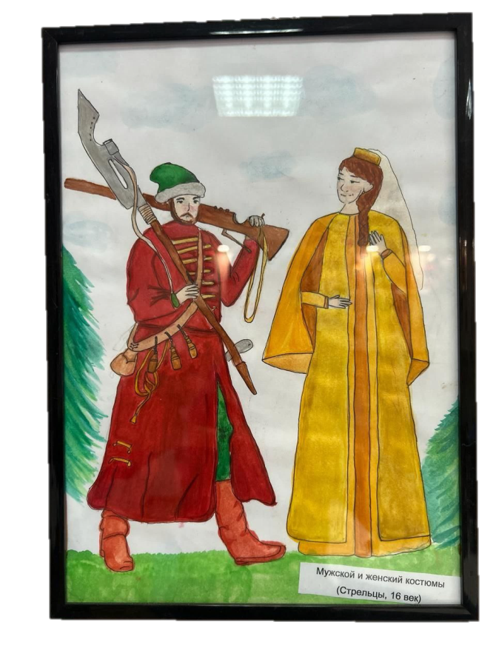
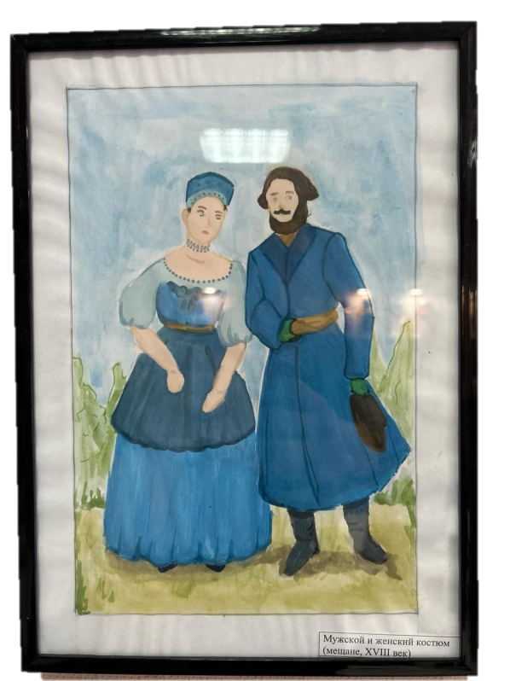
Новизна нашего проекта «Открытие школьного музея» состоит в том, что, мы перенесли акцент на сам процесс подготовки музейных предметов для открытия музейной экспозиции.
Наш музей выполняет функцию трансляции культуры? отвечает за сохранение ценностей (духовных, этических, деятельностных и эстетических) и передачу их следующим поколениям. Музей является хранителем этих ценностей.

Slide 8
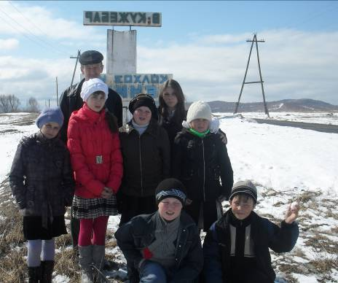
Спасибо за внимание!

